Slide 1
Stéphane Schmucker
Formation du 19/11/20
Document d’accompagnement au tutoriel sur la création de diaporamas interactifs
Document disponible via ce lien url:
https://urlz.fr/ecTS

Slide 2
Question 1
Les anticorps sont des glycoprotéines, dont la forme générale en « Y » est composée de :
Réponse A : 1 chaine légère et une chaine lourde
Réponse B : 1 chaine légère et deux chaines lourdes

Slide 3
Question 1: CORRECTION
Les anticorps sont des glycoprotéines, dont la forme générale en « Y » est composée de :
La réponse correcte est :
Réponse C : 2 chaines légères et deux chaines lourdes

Slide 4
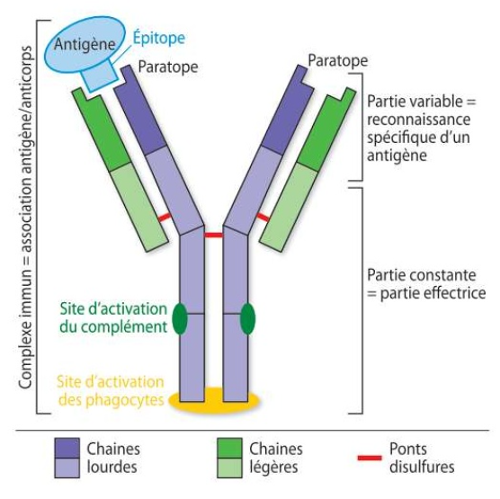
Question 2
Annoter le schéma d’un anticorps ci-dessous à l’aide des termes suivants: chaines légères, chaines lourdes, partie constante, partie variable, paratope, complexe immun. (Ecrire les annotations dans les cadres prévus)

Slide 5
Question 2: CORRECTION

Slide 6
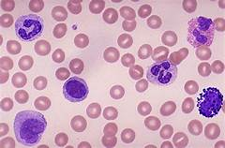
Question 3
Les lymphocytes B produisent des anticorps. Identifier une cellule lymphocytaire sur l’image ci-dessous.
(Cliquer directement sur l’image pour répondre)

Slide 7
Question 3: CORRECTION
Les lymphocytes font environ 10 µm et leur noyau occupe presque tout le volume de la cellule.

Slide 8
CONCLUSION / SYNTHESE
A vous de jouer …

